Slide 1

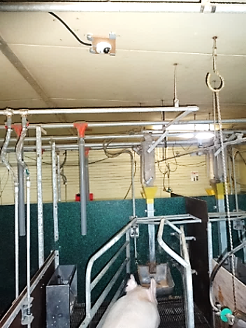
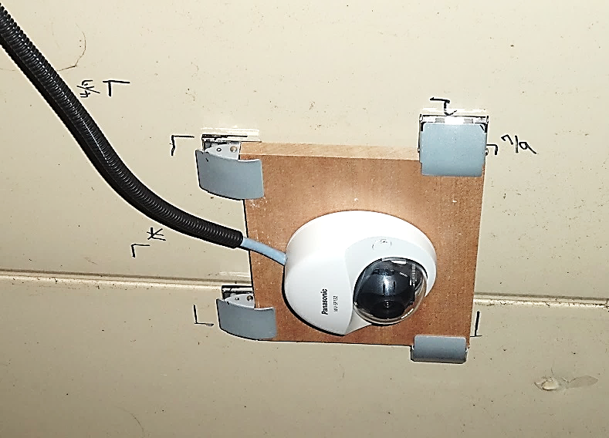




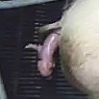

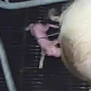

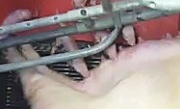
分娩時における新生子豚の行動に関する研究
富山県
富山県農林水産総合技術センター 畜産研究所
（2017～2019年度）
１．背景とねらい
生産子豚の損耗率低減につながる対策を検討するため、分娩時における娩出子豚の自立から移動開始、乳房到達に至るまでの一連の行動について定点カメラで撮影し、映像データから各行動に関する
所要時間や損耗事故につながる
要因等について調査解析を
実施した。
市販の防犯カメラを利用した撮影の様子
２．成果の内容
〇交配後113日目の妊娠母豚に対し、午前10時を目安にPGF₂α製剤を投与すれば、平均22時間後に第1子の娩出が始まり昼間分娩を促せる（表1）。
〇子豚の娩出間隔は平均17分で、娩出後約40秒で上体を起こして起立し、1分半後には旋回とともに母豚の身体を突きながら移動して、やがて乳房に到達（図１，表2）。
〇子豚が乳房に到達するまでには娩出後約30分かかるが、個体差も大きく、2時間以上の長時間を要する場合もある（表2，表3）。
〇乳房到達時間が長引くに従い、生後1週間の損耗率は高まる傾向が見られる（表4）。
〇乳房到達に30分以上要した場合の要因として、良好な状態の子豚であっても母豚がうつ伏せや犬座姿勢、更に起立を繰り返す落ち着きのない行動をとることにより、なかなか乳房に辿り着けない場合がある。また、虚弱な状態で生まれた子豚が１ヵ所に長時間うつ伏せのまま留まってしまうこともある（図2）。
①娩出
②上体起こし
③旋回移動
④乳房到達
図１.子豚が娩出後にとる行動
表4．腹単位平均乳房到達時間別の生後1週間の子豚損耗率
表2．娩出後の子豚が各行動に要した時間
＜特許等の出願状況＞
  ・乾燥羊膜及び羊膜の乾燥処理方法：特願2005–218129, PCT/JP2006/316269
  ・羊膜からなる眼表面の再建用医療材料:特願2006-218297
  ・乾燥羊膜からなる医用代用膜：特願2007-438114
表3．娩出子豚の乳房到達所要時間別割合
・・・母豚の落ち着きない行動による到達阻害
・・・生時虚弱で保温設備下で長時間不動
・・・母豚の背面～頭方向への徘徊
・・・生時虚弱で保温設備のない場所で長時間不動
図2．乳房到達に30分以上かかった子豚の到達時間別要因割合
３．成果の活用
〇娩出子豚の損耗リスクを抑制するには、昼間分娩を促して救済措置が必要な子豚の早期発見と処置が重要となる。
〇生時虚弱な子豚が保温設備のない場所で長時間留まっても衰弱しないよう、分娩当日は保温マットを複数設置してヒーティングスペースを拡充する等の措置が必要である。
〇虚弱な状態で生まれた子豚には、保温処置の他、栄養補助剤や搾乳した初乳の経口投与等、娩出後に速やかな救済措置が肝要である。

